Slide 1
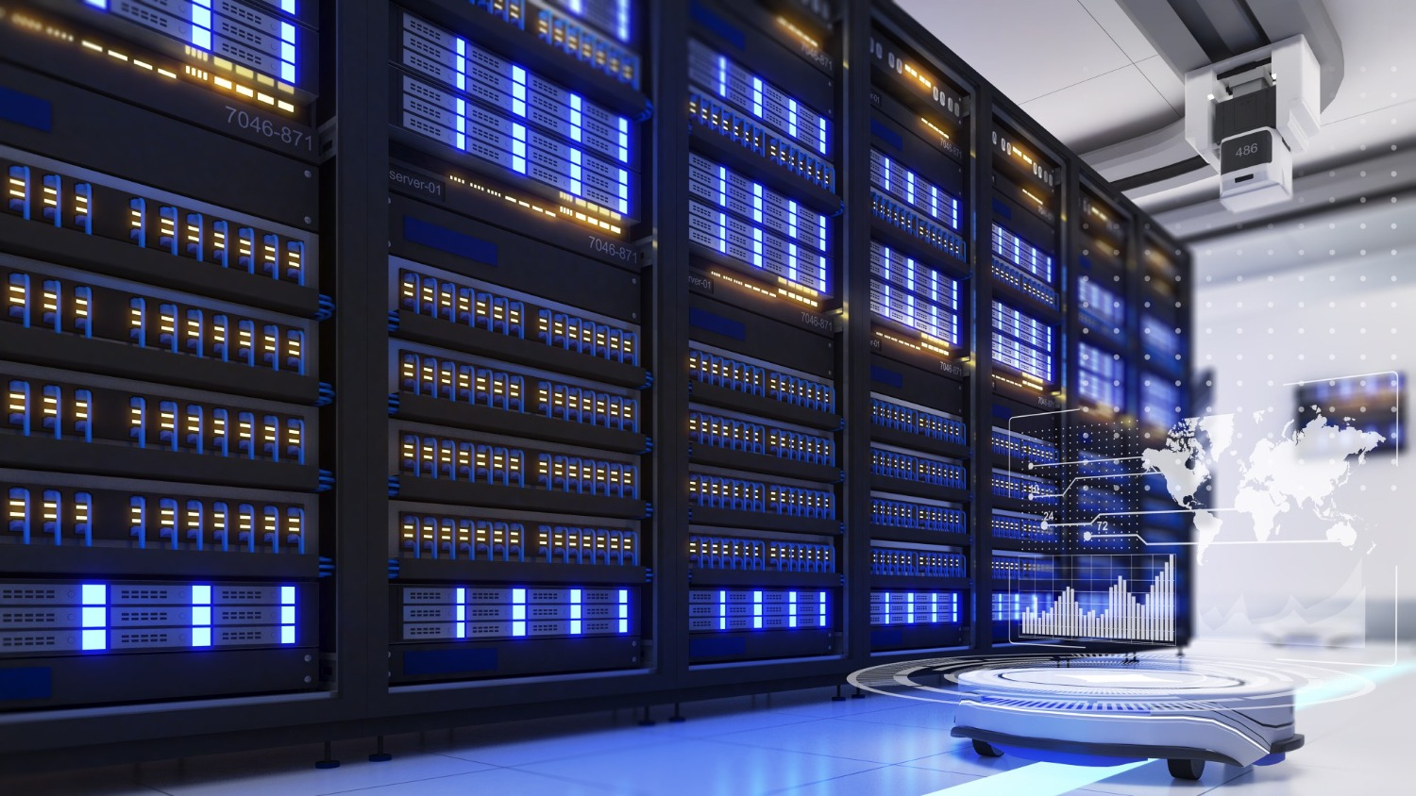
DATA CENTER

Slide 2
Um Data Center é uma instalação física ou virtual centralizada que abriga infraestrutura de TI crítica, incluindo servidores, sistemas de armazenamento e equipamentos de rede, para processar, armazenar e gerenciar dados e aplicativos. Essenciais para a economia digital, eles suportam serviços em nuvem, e-commerce e aplicações empresariais, variando de instalações locais a gigantescos centros hyperscale.

Slide 3
Toda empresa precisa de equipamentos de computação para executar suas aplicações da Web, oferecer serviços a clientes, vender produtos ou executar aplicações internas para contabilidade, recursos humanos e gerenciamento de operações. À medida que os negócios crescem e as operações de TI aumentam, a escala e a quantidade de equipamentos necessários também aumentam exponencialmente. Equipamentos distribuídos em várias filiais e localizações são difíceis de manter. Em vez disso, as empresas usam datacenters para levar seus dispositivos para uma localização central e gerenciá-los de maneira econômica. Em vez de mantê-los on-premises, as empresas também podem usar datacenters terceirizados.
Os datacenters trazem diversos benefícios, como:
Fontes de alimentação reservas para gerenciar quedas de energia
Replicação de dados em várias máquinas para recuperação de desastres
Instalações com temperatura controlada para prolongar a vida útil do equipamento
Implementação facilitada de medidas de segurança para conformidade com as leis de dados

Slide 4
Os data centers podem ser classificados em cinco tipos principais:
Enterprise: De propriedade da empresa e operado para uso interno.
Colocation: Espaços compartilhados onde o proprietário aluga espaço e infraestrutura para diversos clientes.
Hyperscale: Grandes instalações usadas por empresas como Google e Amazon, com milhares de servidores.
Edge: Instalados próximo aos usuários para reduzir a latência, ideais para streaming e IoT.
Internet (Cloud): Baseados na nuvem, onde os dados são processados em provedores terceiros.

Slide 5
O Uptime Institute estabeleceu quatro categorias para comparação objetiva da performance do local e alinhamento dos investimentos em infraestrutura aos objetivos de negócios. As quatro categorias para datacenters são listadas abaixo.
Categoria I
Um datacenter de categoria I oferece o nível básico de capacidade para dar suporte a sistemas de TI em um ambiente de escritório e além. Alguns dos requisitos para uma instalação de categoria I incluem:
Fonte de alimentação ininterrupta (UPS) para casos de quedas e picos de energia
Área física para sistemas de TI
Equipamento de arrefecimento dedicado que funciona ininterruptamente
Gerador de energia reserva
A categoria I protege contra interrupções no serviço por erro humano, mas não contra falhas ou paralisações inesperadas. Você também pode esperar um tempo de inatividade anual de 29 horas nos datacenters de categoria I.

Slide 6
Categoria II
As instalações de categoria II fornecem componentes de arrefecimento adicionais para manutenção e segurança contra interrupções aprimoradas. Por exemplo, esses datacenters devem ter os seguinte itens:
Geradores com motor
Climatizadores
Unidades de arrefecimento
Bombas
Embora você possa remover componentes dos datacenters de categoria II sem a necessidade de desligá-los, falhas inesperadas podem afetar o sistema. Você pode esperar um tempo de inatividade anual de 22 horas em um datacenter de categoria II.
Categoria III
Os datacenters de categoria III oferecem maior redundância de dados e você pode realizar a manutenção ou substituição de equipamentos sem o desligamento do sistema. Eles também implementam redundância em sistemas de suporte, como unidades de energia e arrefecimento, para garantir apenas 1,6 horas de tempo de inatividade anual.
Categoria IV
Os datacenters de categoria IV contêm diversos sistemas fisicamente isolados para evitar interrupções tanto por eventos planejados quanto pelos não planejados. Eles são completamente tolerantes a falhas pelo uso de sistemas totalmente redundantes e podem garantir um tempo de inatividade de apenas 26 minutos por ano.

Slide 7
Componentes Principais:
Infraestrutura de TI: Servidores, sistemas de armazenamento de dados e componentes de rede (roteadores, switches, firewalls).
Infraestrutura Física: Sistemas de energia, refrigeração (ar condicionado), geradores de energia e segurança física.

Slide 8
Desafios e Tendências:
Alto Consumo: Consomem grande quantidade de energia e água para refrigeração, o que tem levado à busca por fontes de energia renováveis, principalmente na América do Sul.
Segurança: Ameaças como ransomware exigem proteção contínua.
Crescimento: O Brasil lidera o mercado na América Latina e espera investimentos de R$60bilhões a R$100 bilhões nos próximos quatro anos.

Slide 9
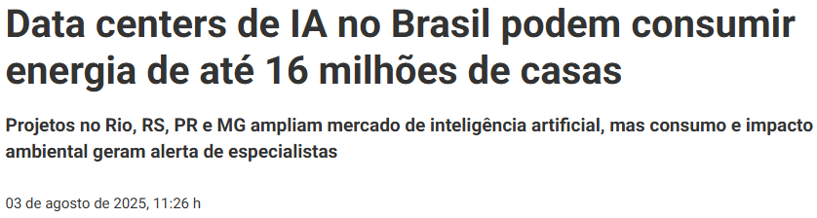
Os primeiros complexos de data centers dedicados à inteligência artificial no Brasil têm potencial para atingir um consumo energético equivalente ao de 16,4 milhões de residências brasileiras. A estimativa foi calculada com base na potência máxima divulgada pelas empresas responsáveis pelos empreendimentos, informa o g1.
As unidades estão previstas para serem instaladas nas cidades do Rio de Janeiro (RJ), Eldorado do Sul (RS), Maringá (PR) e Uberlândia (MG). Um quinto projeto, previsto para Caucaia (CE), poderá ser operado pela ByteDance, dona do TikTok, segundo informou a agência Reuters. No entanto, como não há confirmação oficial de que esse centro será voltado à IA, ele ficou fora da estimativa total de consumo energético.

Slide 10
De acordo com o site Data Center Map, o Brasil já conta com 188 data centers, todos voltados à operação de serviços em nuvem. Já os centros de IA, que têm como foco o treinamento de modelos complexos, podem atingir níveis de consumo muito superiores aos centros convencionais. Enquanto um data center tradicional de 20 megawatts pode consumir o equivalente a 80 mil residências por dia, os de IA podem multiplicar esse número em dezenas de vezes.

Slide 11
Onde estão os projetos e qual o impacto previsto:
Rio de Janeiro (RJ) – No bairro de Jacarepaguá, a Elea Data Centers planeja instalar quatro centros voltados à inteligência artificial no complexo Rio AI City. Um já está em operação, mas ainda funciona com serviços em nuvem. A potência inicial prevista é de 1,5 mil megawatts, equivalente ao consumo de 6 milhões de casas. A capacidade pode dobrar futuramente. O projeto também prevê prédios para pesquisa e startups. O prefeito Eduardo Paes (PSD) já assinou um memorando de intenções com o objetivo de transformar o município na “capital da inteligência artificial brasileira”.
Eldorado do Sul (RS) – A Scala Data Centers anunciou a criação do complexo Scala AI City, que terá potência inicial de 1,8 mil megawatts, podendo chegar a 5 mil megawatts até 2033. Na prática, isso representa um consumo diário de até 7,2 milhões de residências. A refrigeração será feita por um sistema com óleo em circuito fechado, para economizar água. A cidade aprovou leis com incentivos fiscais para instalação de empresas de tecnologia.

Slide 12
Maringá (PR) e Uberlândia (MG) – A RT-One planeja erguer dois centros, um em cada cidade, com potência de 400 megawatts cada. Isso representa até 1,6 milhão de casas por local. Em Maringá, a prefeitura estuda criar uma área de livre comércio para facilitar a importação de equipamentos. A empresa avalia a possibilidade de utilizar o Aquífero Guarani para resfriamento, devolvendo a água ao subsolo por meio de trocadores de calor.
Caucaia (CE) – Embora ainda sem foco confirmado em IA, a Casa dos Ventos vai construir um centro com 300 megawatts na primeira fase, podendo chegar a 576 megawatts. Segundo a Reuters, a unidade poderá atender à demanda da ByteDance. A operação deve começar em 2027 e o investimento estimado supera R$ 50 bilhões.

Slide 13
Além da energia, o uso intensivo de água para resfriamento também desperta alertas. Um estudo da Universidade da Califórnia, em Riverside, revelou que treinar o modelo GPT-3, utilizado pelo ChatGPT, pode evaporar até 700 mil litros de água. No lado do usuário, 50 perguntas ao sistema consomem aproximadamente meio litro.

